Slide 1
Sự kiện năm 2022
Hoàng Huỳnh Đức
Lớp C0223G1

Slide 2
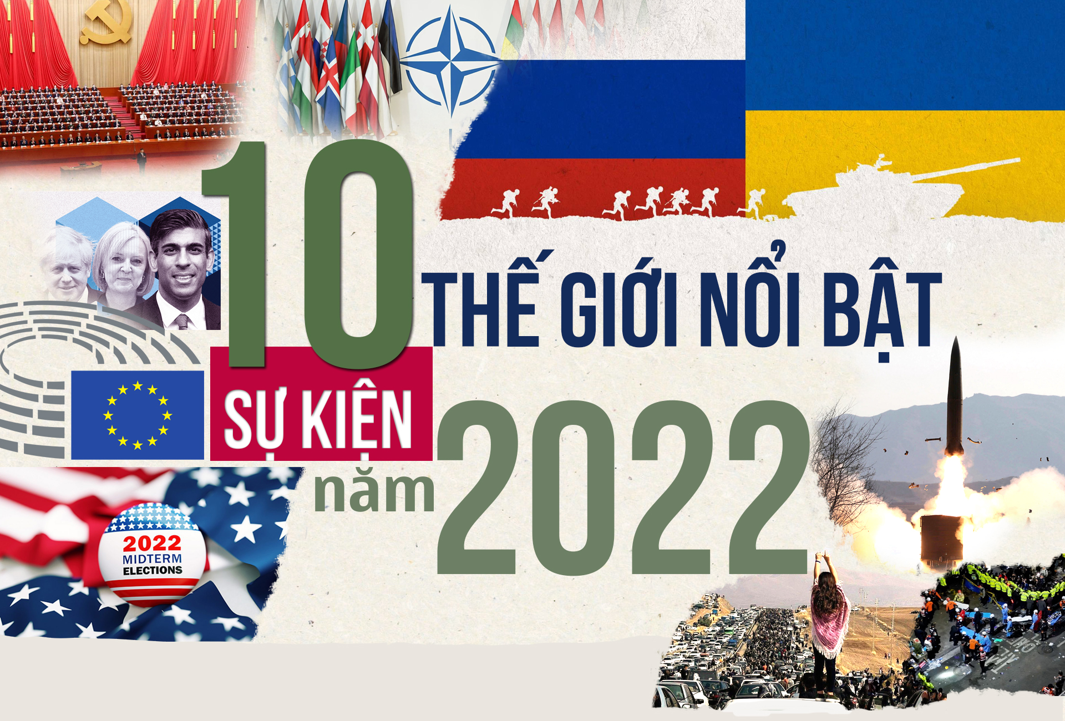

Slide 3


Slide 4
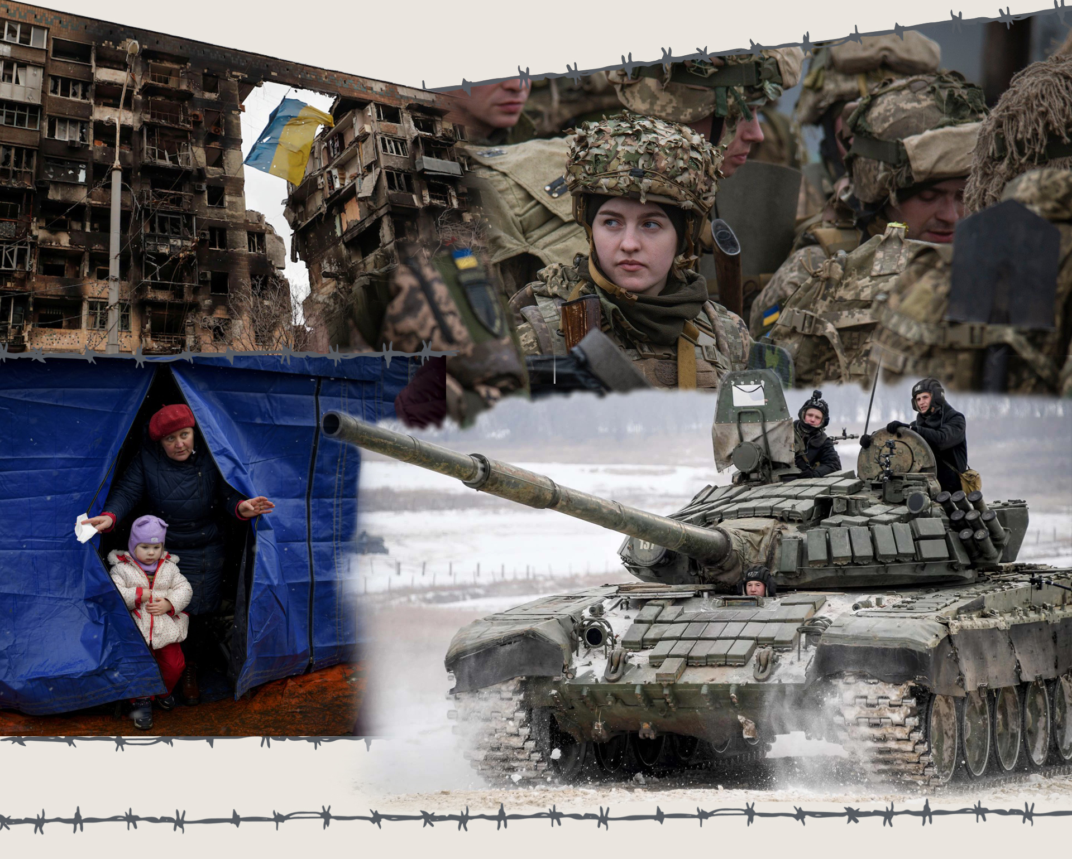
Vài tuần sau khi phương Tây khước từ các đề xuất “đảm bảo an ninh châu Âu” do Nga công bố, bao gồm nội dung NATO dừng mở rộng về phía Đông, ngày 24/2/2022, Moscow mở chiến dịch quân sự đặc biệt mà theo Tổng thống Putin là nhằm mục tiêu “phi quân sự hóa” và “phi phát xít hóa” Ukraine. Đến nay, Nga duy trì quyền kiểm soát Lugansk, một nửa diện tích Donetsk, phần lớn hai tỉnh Kherson, Zaporizhzhia, đồng thời tuyên bố sáp nhập 4 khu vực theo kết quả một cuộc trưng cầu dân ý.
Hơn 10 tháng xung đột, nỗ lực hòa giải Nga-Ukraine chưa đạt kết quả đáng kể, trong bối cảnh Kiev và phương Tây đặt cược vào khả năng phản công của quân đội Ukraine trên chiến trường; còn Moscow nhất quyết không rút quân chừng nào những yêu cầu đảm bảo an ninh của họ chưa được đáp ứng. Không chỉ gây thiệt hại nặng nề về người cho Nga-Ukraine, cuộc xung đột đã kéo theo các biện pháp trừng phạt qua lại giữa Nga- phương Tây, tác động nặng nề tới tình hình an ninh, chính trị, kinh tế toàn cầu.

Slide 5


Slide 6
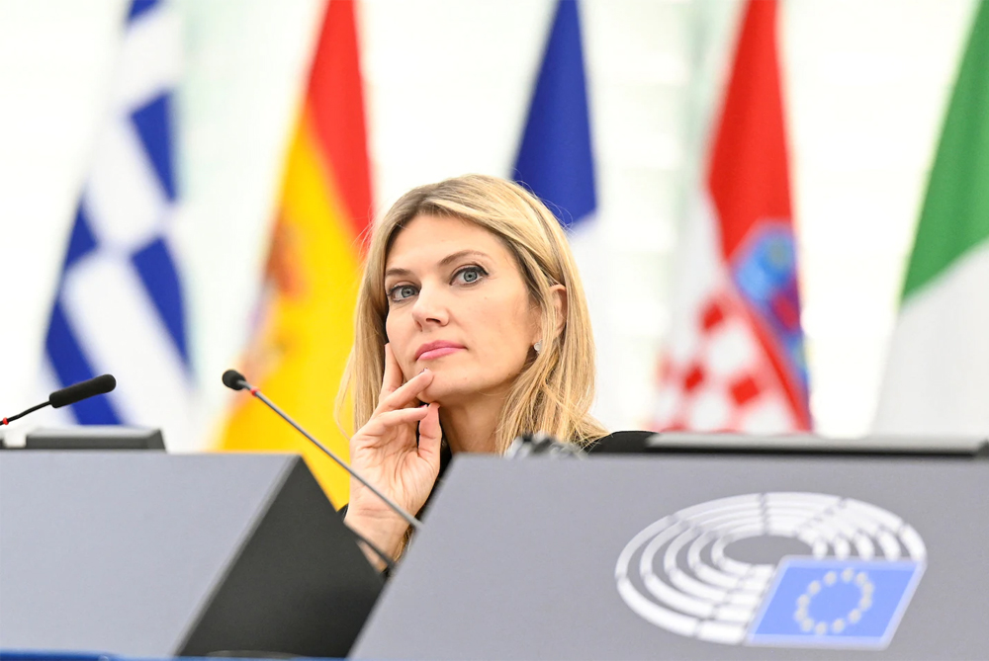
Khi người dân Liên minh châu Âu (EU) đang gồng mình thắt lưng buộc bụng vì cuộc khủng hoảng năng lượng khiến vật giá tăng chóng mặt, bê bối tham nhũng, rửa tiền của các thành viên cấp cao Nghị viện châu Âu, trong đó nhân vật chính là cựu Phó Chủ tịch Nghị viện Eva Kaili chẳng khác gì một quả bom phát nổ. Cụ thể, bà Eva Kaili cùng 3 người khác bị bắt tại Brussels hôm 9/12/2022 với cáo buộc nhận hối lộ từ Qatar để đổi lấy việc tìm cách gây ảnh hưởng đến Nghị viện châu Âu theo hướng có lợi cho nước này. Tổng số tiền mặt mà cảnh sát Bỉ thu giữ trong các cuộc khám xét văn phòng và nhà riêng của những người liên quan lên tới 1 triệu Euro.
Vụ bê bối đã làm tổn hại nghiêm trọng đến bất kỳ nền tảng đạo đức nào mà Nghị viện Châu Âu tuyên bố trong quá khứ. Chủ tịch Nghị viện châu Âu Roberta Metsola cam kết sẽ thực hiện cải cách sâu rộng để làm trong sạch cơ quan lập pháp của EU. Về phần mình, Qatar lại phủ nhận các cáo buộc sai trái trong một bài đăng trên Twitter của Bộ Ngoại giao. Cơ quan này nêu rõ: “Bất kỳ mối liên hệ nào của Chính phủ Qatar với các tuyên bố được đưa ra là vô căn cứ”.
Bà Eva Kaili bị mất chức Phó chủ tịch Nghị viện châu Âu vì dính tới bê bối tham nhũng

Slide 7


Slide 8
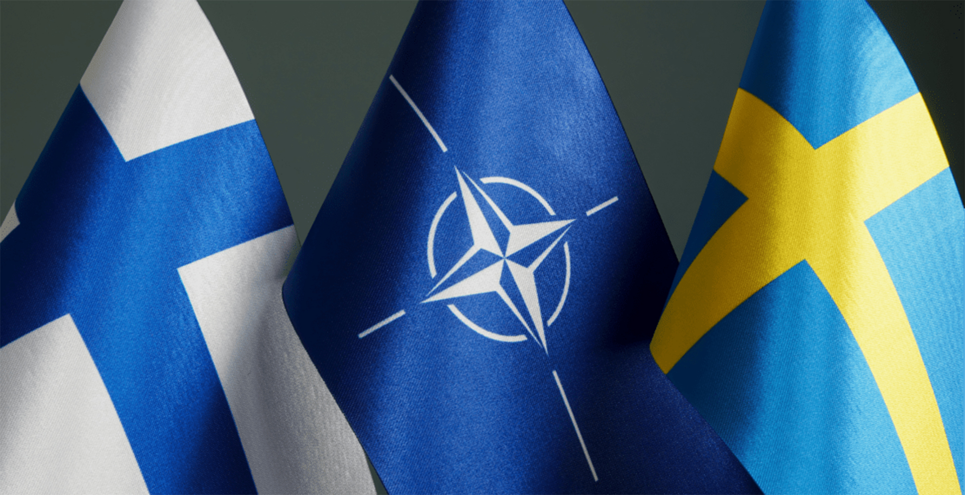
Sau khi Nga tiến hành chiến dịch quân sự tại Ukraine, Thuỵ Điển và Phần Lan đã quyết định từ bỏ thế trung lập, nộp đơn xin gia nhập Tổ chức Hiệp ước Bắc Đại Tây Dương (NATO). Ngày 5/7/2022, tại Brussels (Bỉ), 30 nước thành viên NATO đã ký Nghị định thư kết nạp Thụy Điển và Phần Lan - một động thái mở rộng được coi là quan trọng nhất của liên minh kể từ giữa những năm 1990.
Hiện nay, ngoại trừ Hungary và Thổ Nhĩ Kỳ, 28/30 thành viên NATO đã phê chuẩn đơn xin gia nhập của Helsinki và Stockholm. Dự kiến, Budapest sẽ thông qua vấn đề trên trong chương trình nghị sự tại phiên họp đầu tiên của năm mới vào 2/2023. Về phía Thổ Nhĩ Kỳ, hồi đầu tháng 11/2022, Tổng thống Erdogan tuyên bố Ankara sẽ không chấp thuận Phần Lan và Thụy Điển gia nhập liên minh nếu không thực hiện các bước đi cần thiết trong việc giải quyết các yêu cầu của Ankara về trục xuất, dẫn độ nghi phạm khủng bố và dỡ bỏ lệnh cấm vận vũ khí.

Slide 9
The end.
Hoàng Huỳnh Đức
Lớp C1222G1

